Slide 1
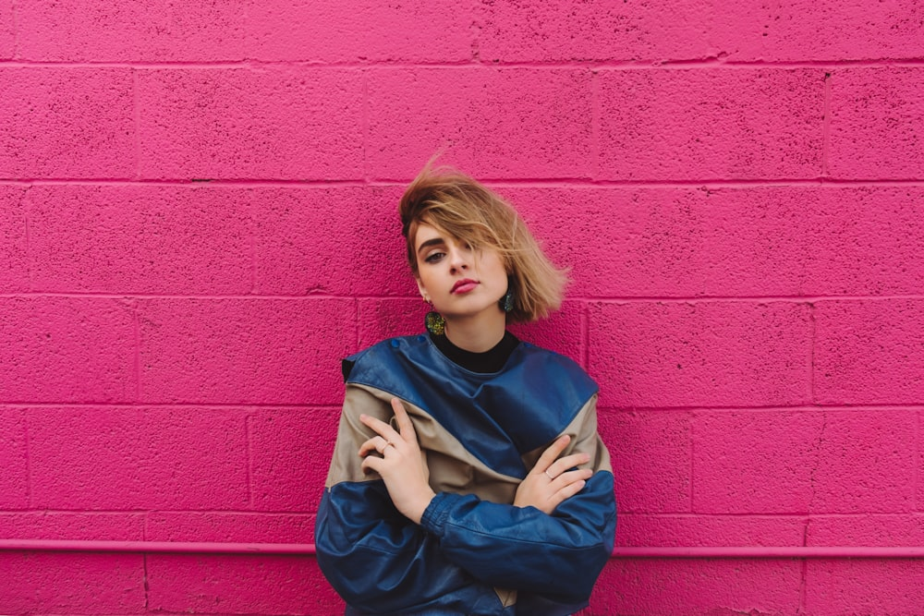
PRENDAS EN INGLÉS
CLOTHES
Pepito Periquito de los Palotes

Slide 2
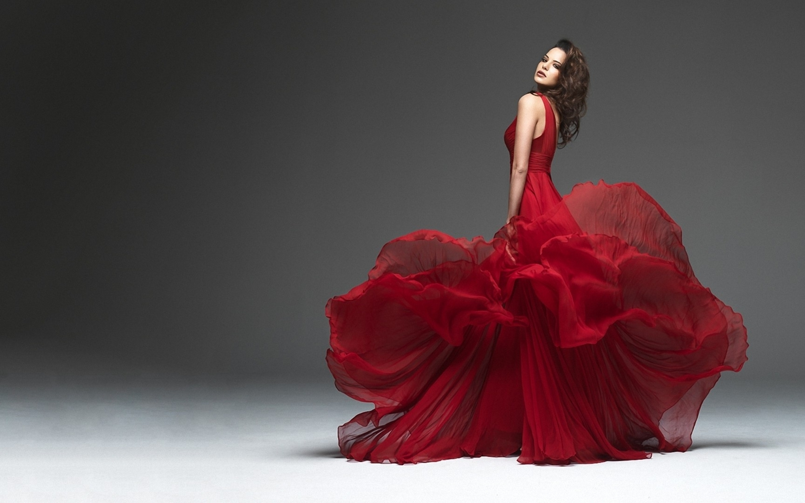
DRESS
VESTIDO

Slide 3
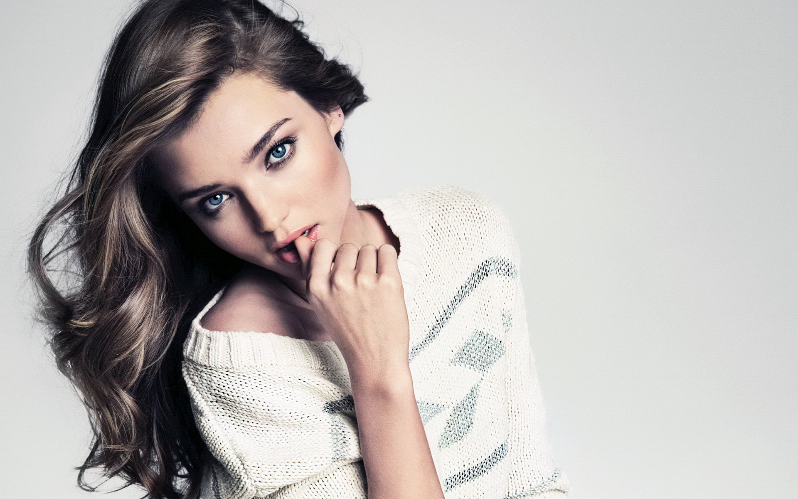
SWATER
CHOMPA

Slide 4
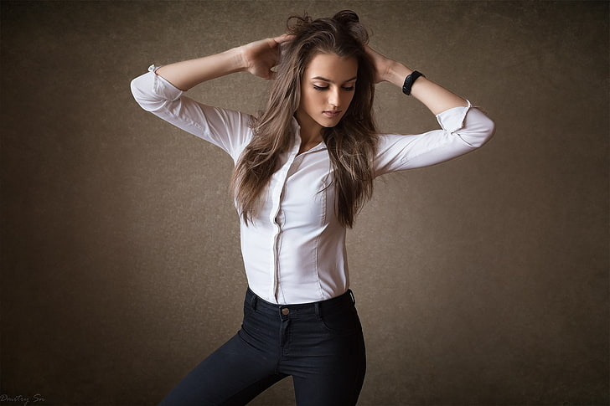
SHIRT
CAMISA

Slide 5
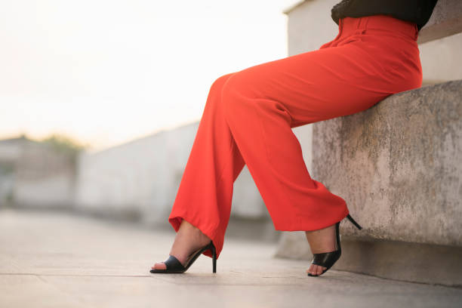
TROUSER
PANTALÓN

Slide 6
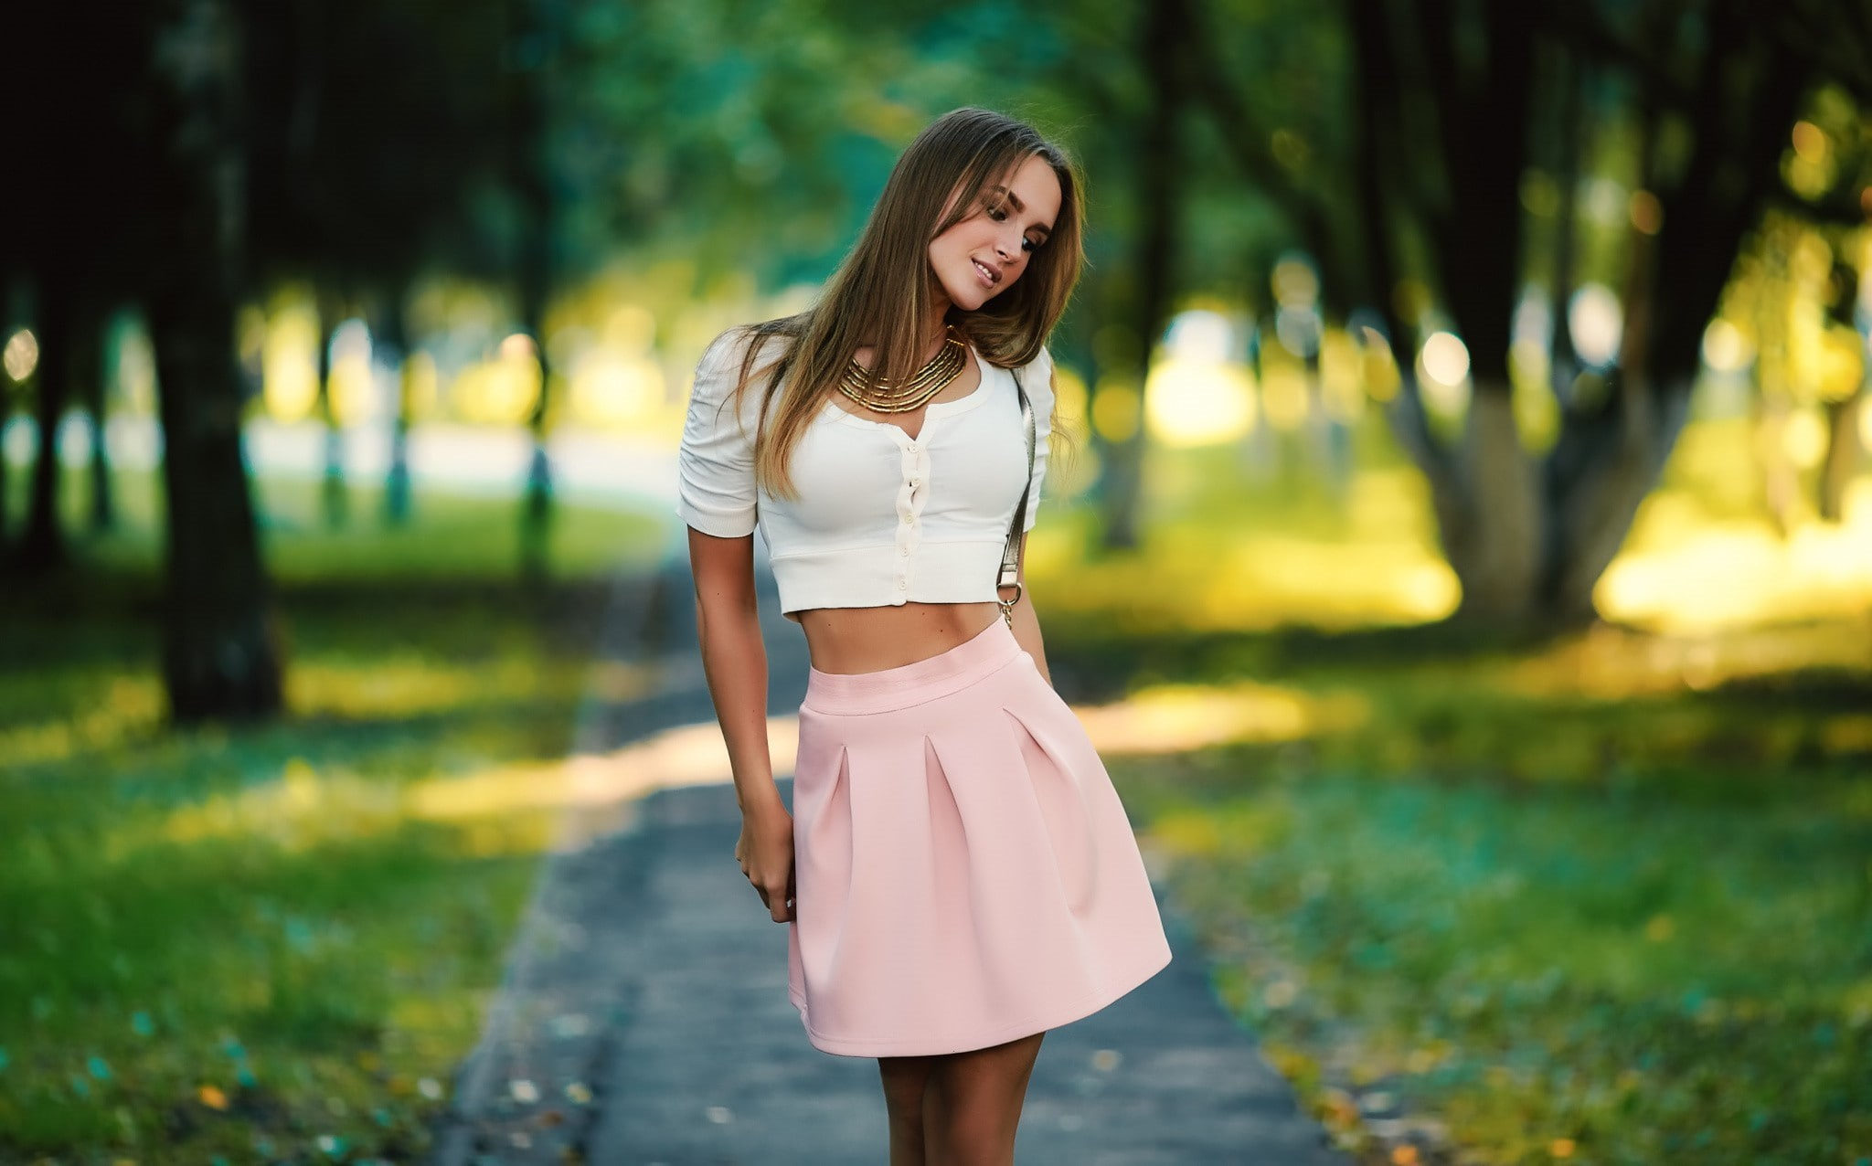
SKIRT
FALDA

Slide 7
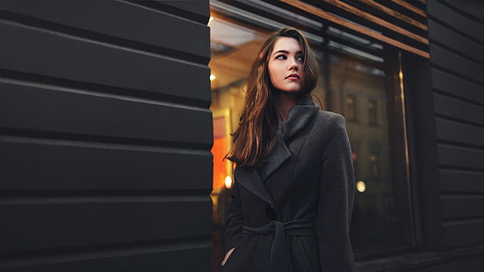
COAT
ABRIGO

Slide 8
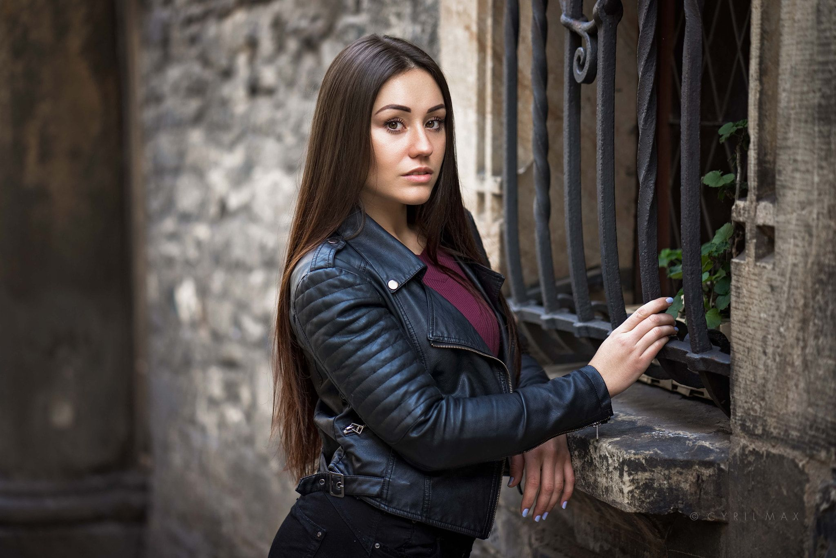
JACKET
CASACA

Slide 9
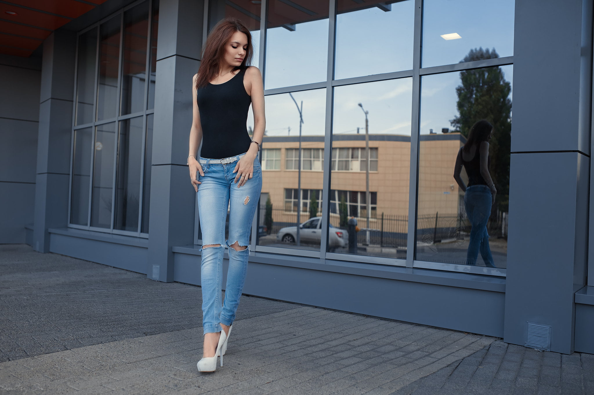
JEANS
VAQUEROS

Slide 10

ROBE
TÚNICA

